Slide 1
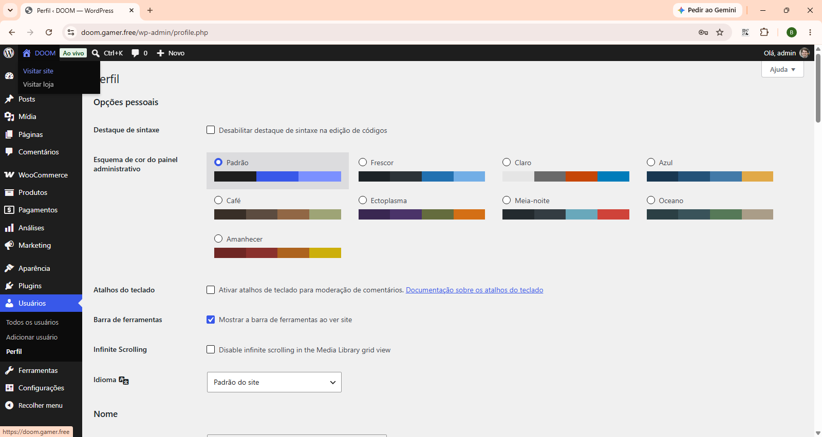
Notes:
Passo a passo no painel: mostrar onde fica o menu lateral de Plugins e o botao 'Adicionar Novo' que conecta ao repositorio oficial.

Slide 2
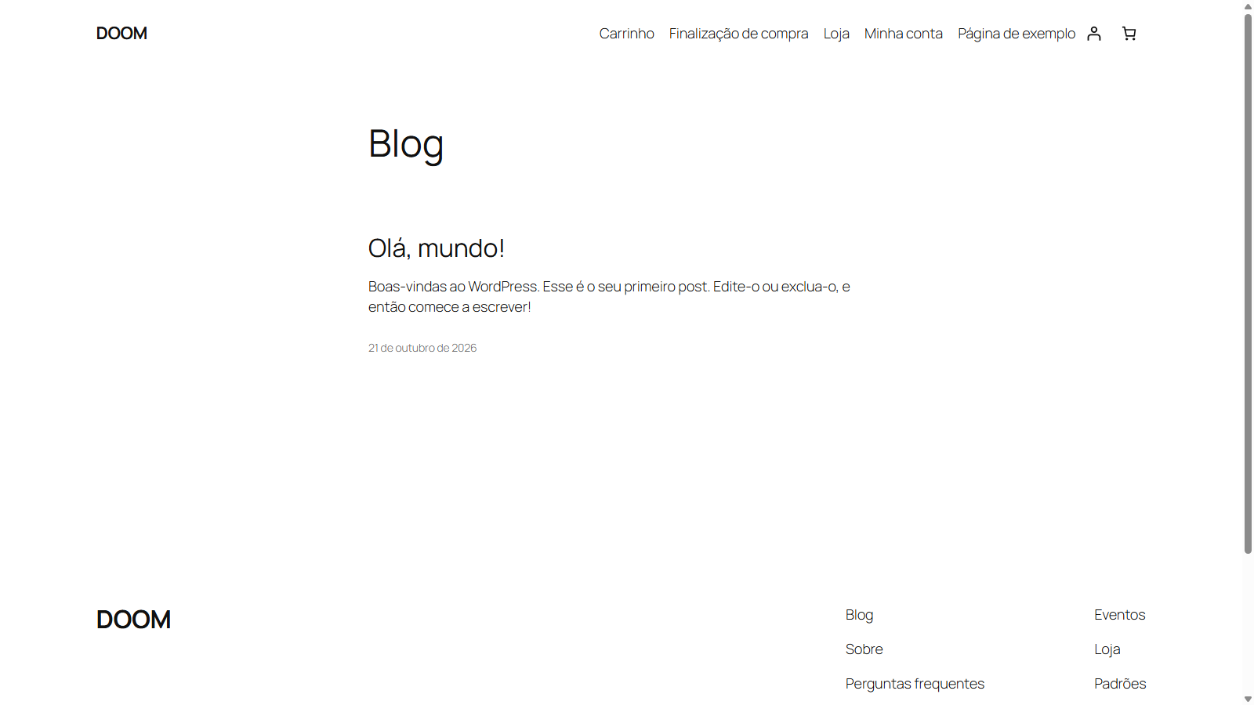
Notes:
Passo a passo no painel: mostrar onde fica o menu lateral de Plugins e o botao 'Adicionar Novo' que conecta ao repositorio oficial.

Slide 3
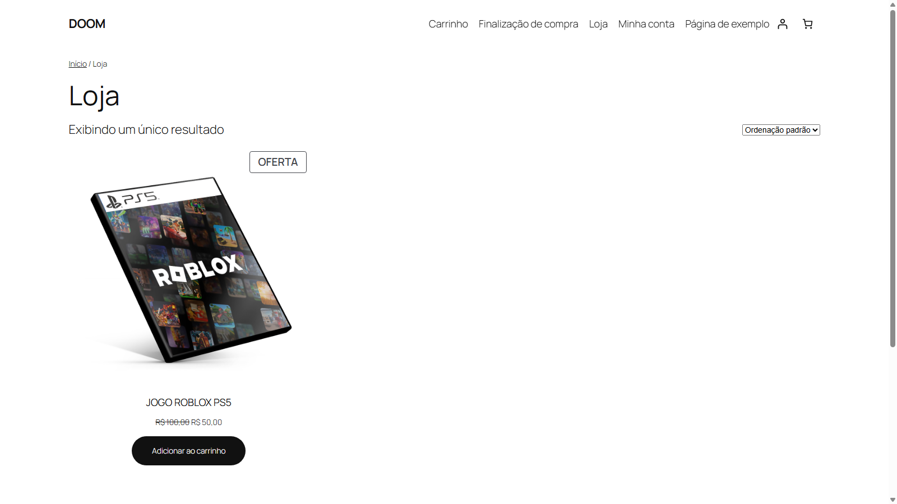
Notes:
Passo a passo no painel: mostrar onde fica o menu lateral de Plugins e o botao 'Adicionar Novo' que conecta ao repositorio oficial.

Slide 4
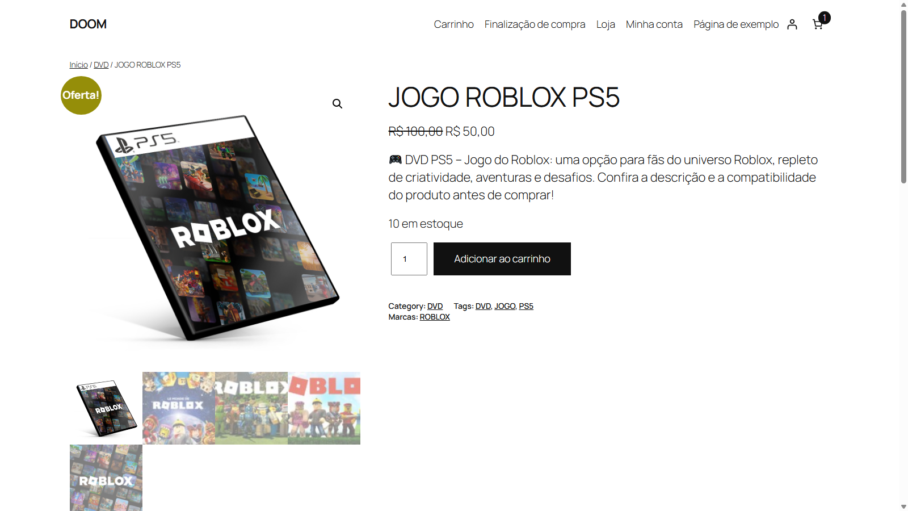
Notes:
Passo a passo no painel: mostrar onde fica o menu lateral de Plugins e o botao 'Adicionar Novo' que conecta ao repositorio oficial.

Slide 5
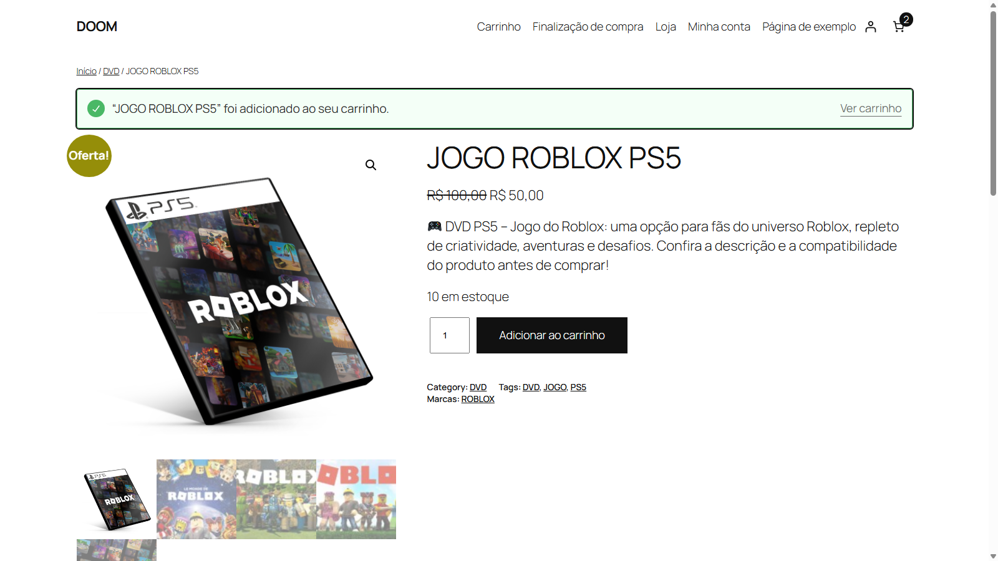
Notes:
Passo a passo no painel: mostrar onde fica o menu lateral de Plugins e o botao 'Adicionar Novo' que conecta ao repositorio oficial.

Slide 6
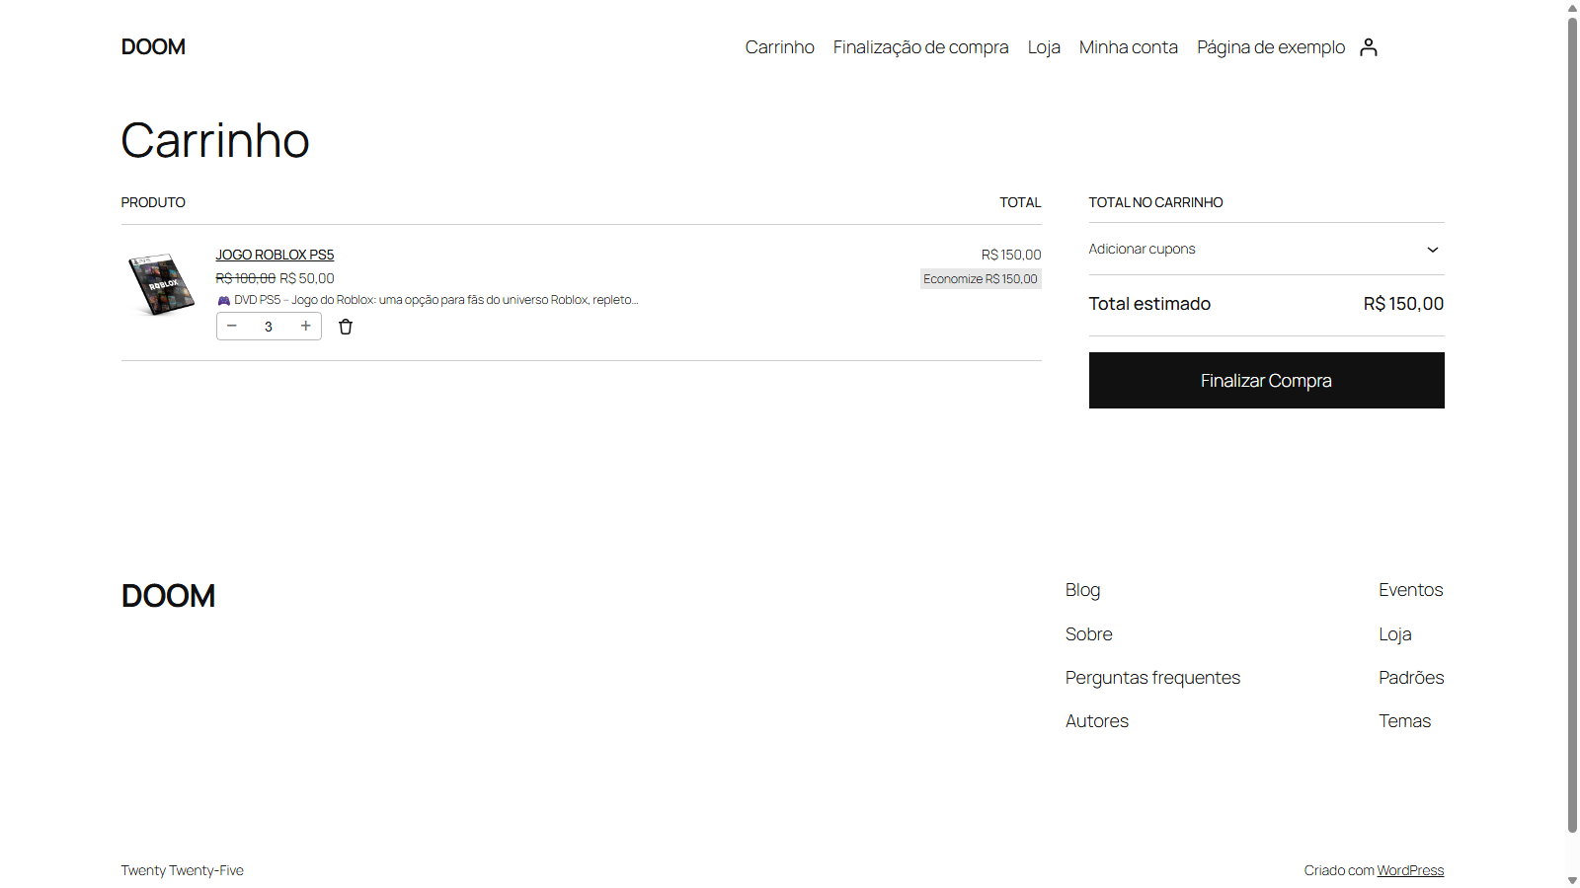
Notes:
Passo a passo no painel: mostrar onde fica o menu lateral de Plugins e o botao 'Adicionar Novo' que conecta ao repositorio oficial.

Slide 7
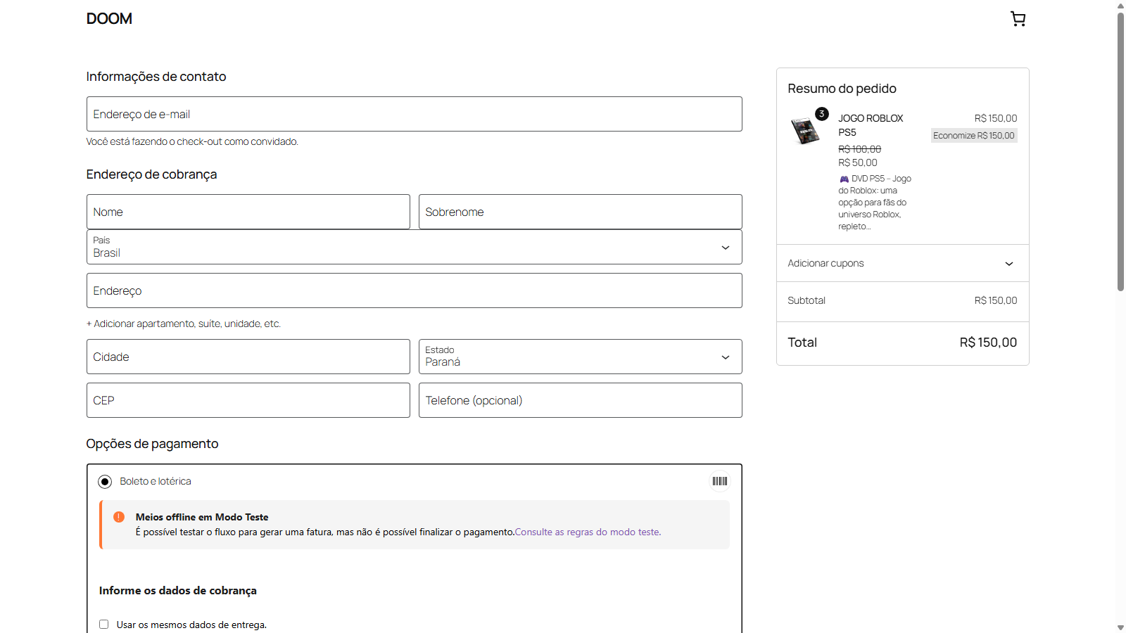
Notes:
Passo a passo no painel: mostrar onde fica o menu lateral de Plugins e o botao 'Adicionar Novo' que conecta ao repositorio oficial.

Slide 8
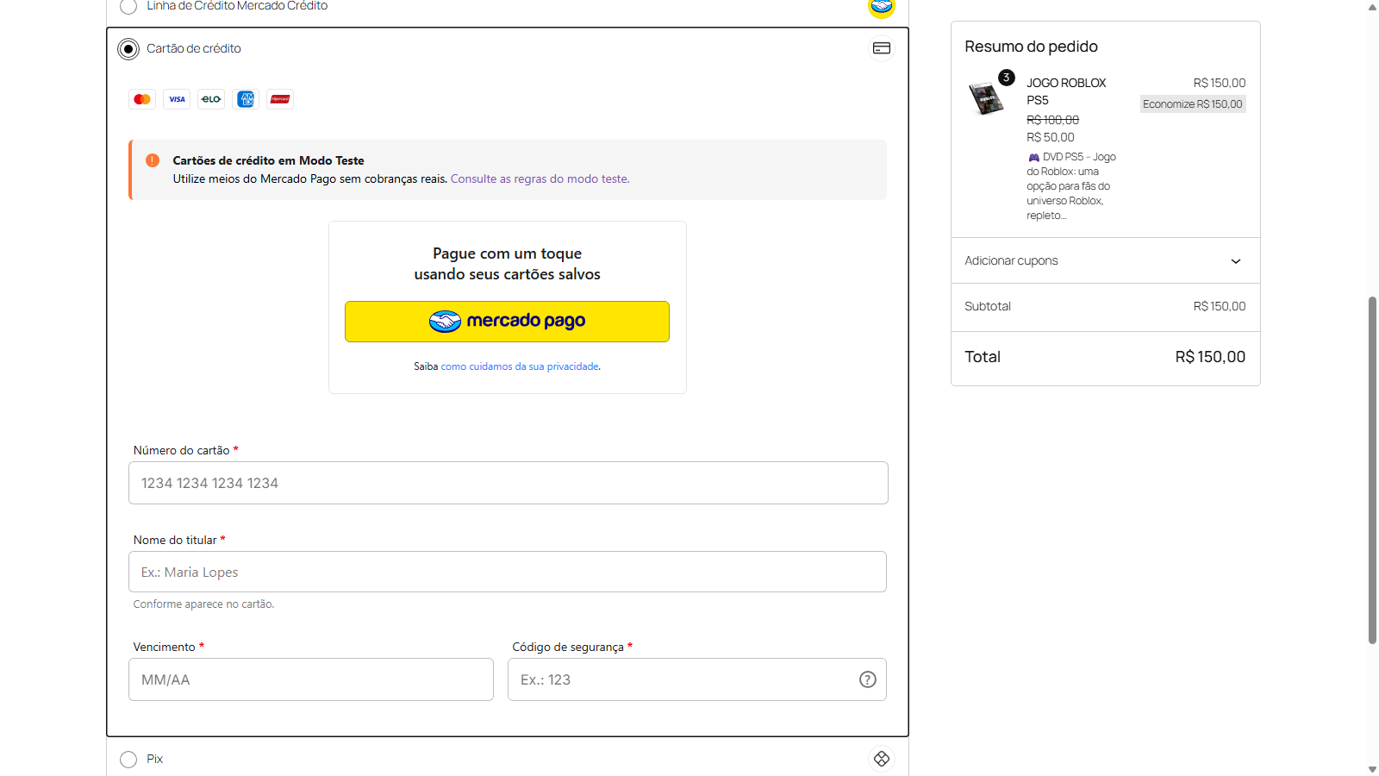
Notes:
Passo a passo no painel: mostrar onde fica o menu lateral de Plugins e o botao 'Adicionar Novo' que conecta ao repositorio oficial.

Slide 9
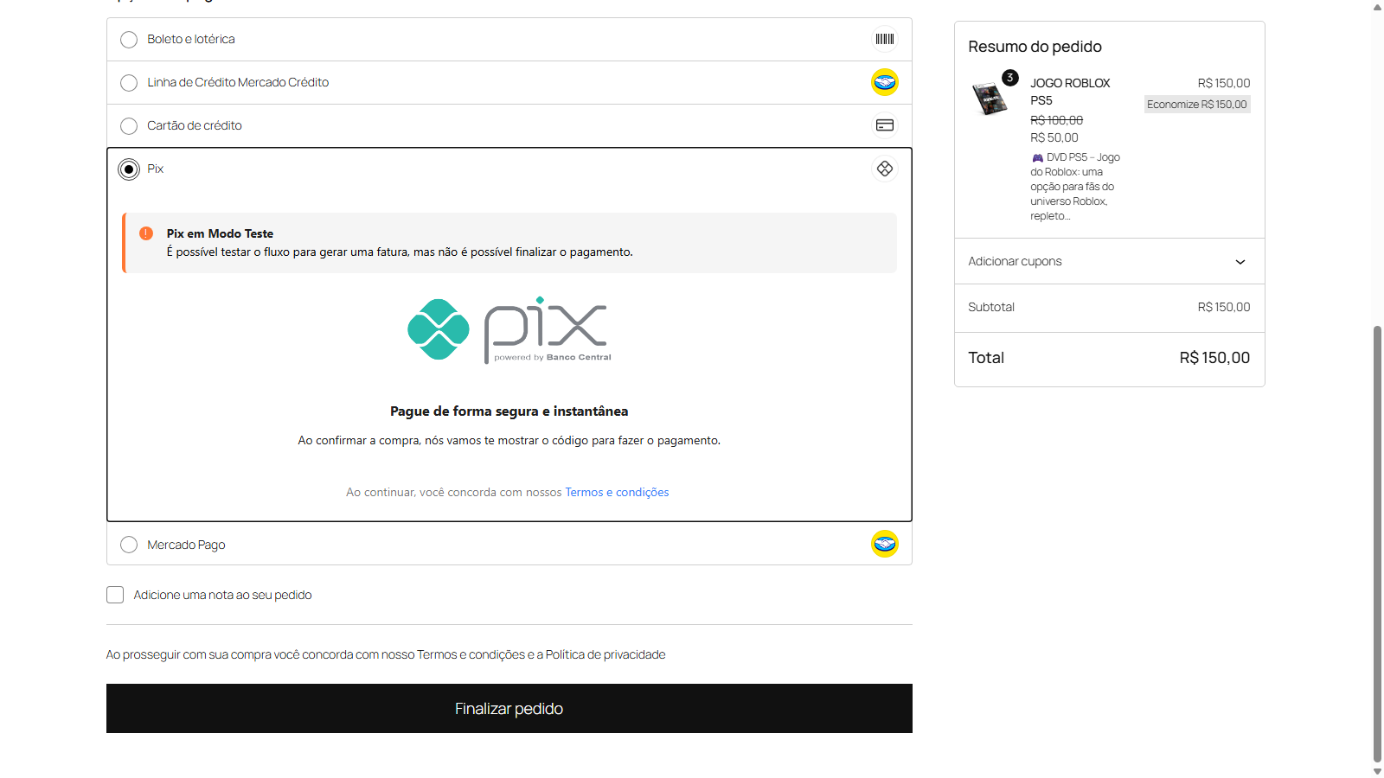
Notes:
Passo a passo no painel: mostrar onde fica o menu lateral de Plugins e o botao 'Adicionar Novo' que conecta ao repositorio oficial.

Slide 10
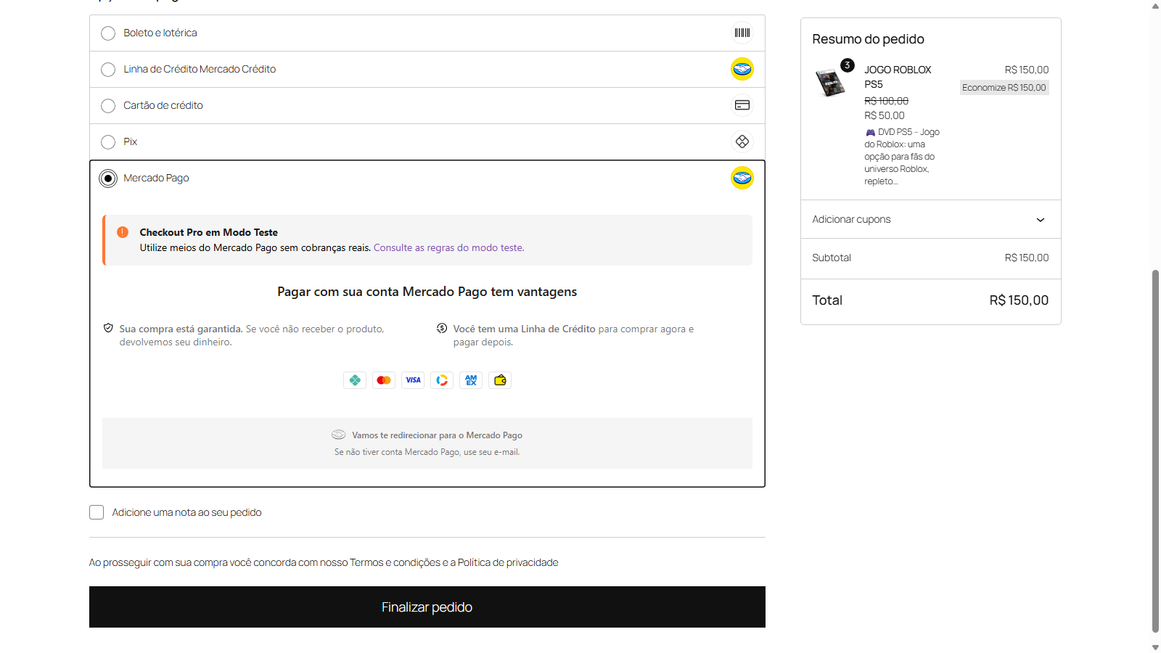
Notes:
Passo a passo no painel: mostrar onde fica o menu lateral de Plugins e o botao 'Adicionar Novo' que conecta ao repositorio oficial.

Slide 11
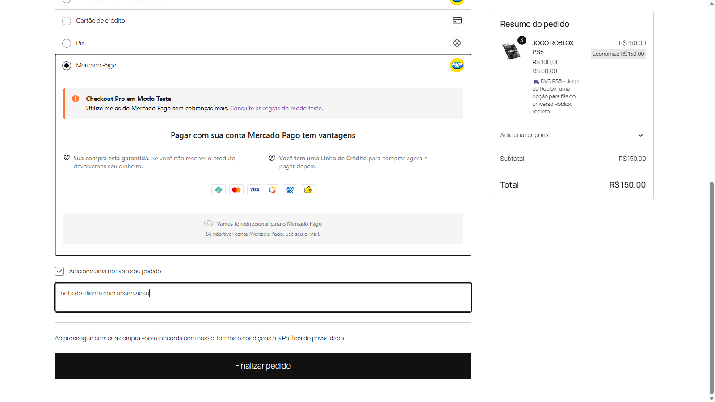
Notes:
Passo a passo no painel: mostrar onde fica o menu lateral de Plugins e o botao 'Adicionar Novo' que conecta ao repositorio oficial.

Slide 12
Notes:
Passo a passo no painel: mostrar onde fica o menu lateral de Plugins e o botao 'Adicionar Novo' que conecta ao repositorio oficial.

Slide 13
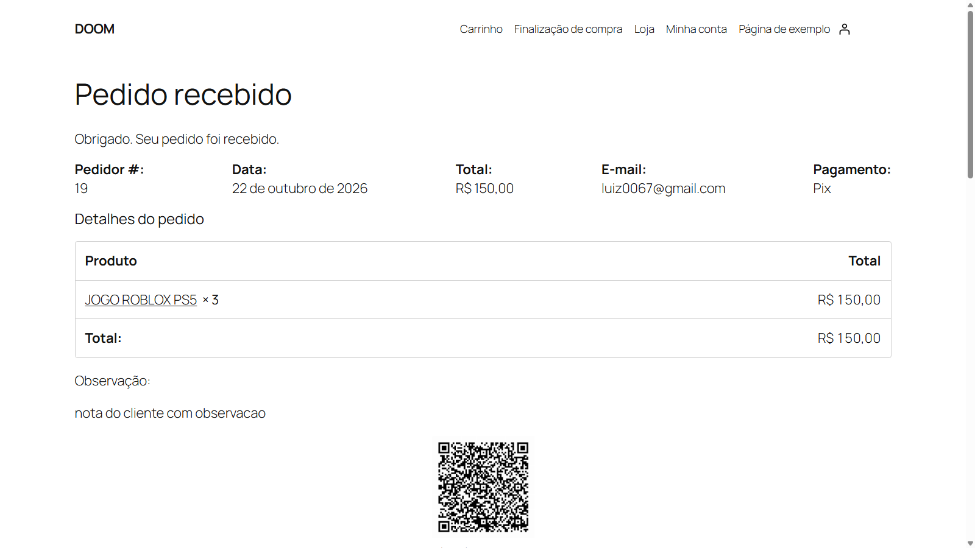
Notes:
Passo a passo no painel: mostrar onde fica o menu lateral de Plugins e o botao 'Adicionar Novo' que conecta ao repositorio oficial.

Slide 14
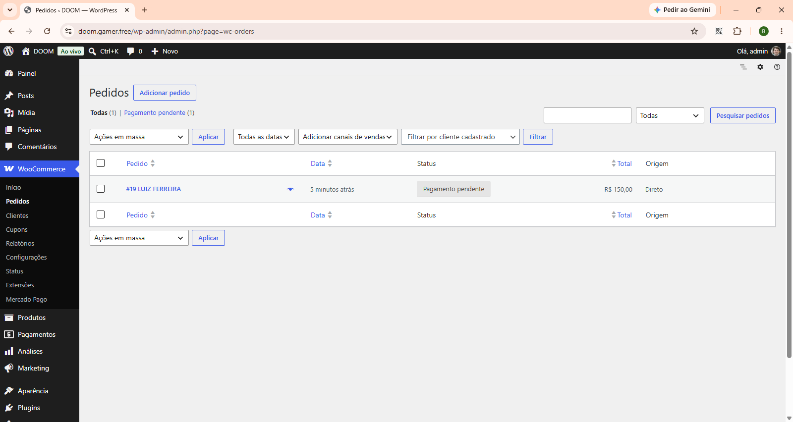
Notes:
Passo a passo no painel: mostrar onde fica o menu lateral de Plugins e o botao 'Adicionar Novo' que conecta ao repositorio oficial.

